Slide 1
La conception et le suivi des plans d'action consécutifs aux visites
27-29 novembre 2024
Forum OASIS-OKAPI – Session 6
Jeudi 28 novembre 2024

Slide 2
Plan présentation
Sur une Digue puis une Ecluse
  Conception Plan d’Action
  Suivi Plan d’Action
Sur l’année 2023
  Conception Plan d’Action
  Suivi Plan d’Action
Conception Plan d’Action Digue

Slide 3
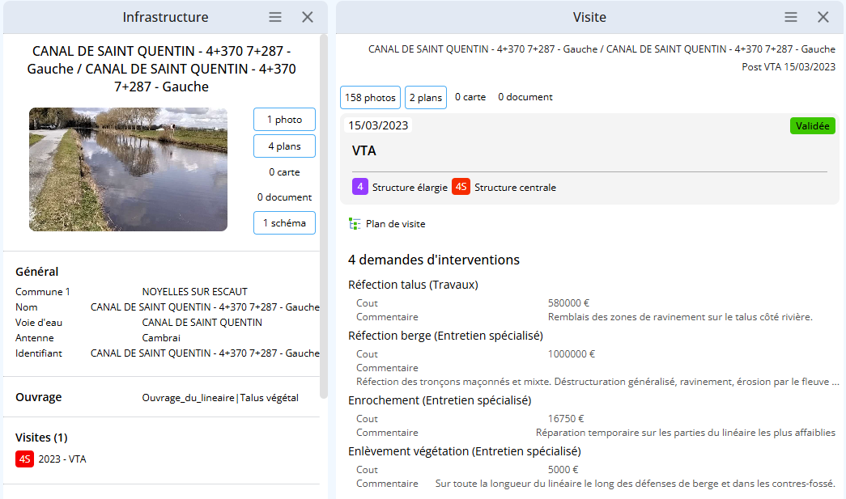
Notation VTA d’une digue 15/03/23
Digue et visite concernées
Conception Plan d’Action Digue

Slide 4
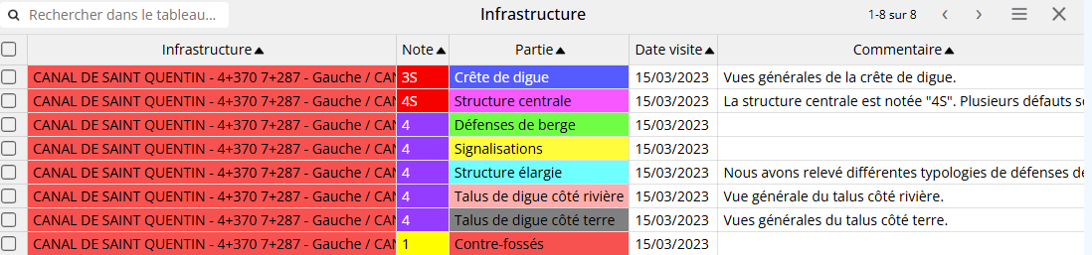
Notation VTA d’une digue 15/03/23
Détail de la notation (parties et groupes)
Conception Plan d’Action Digue

Slide 5
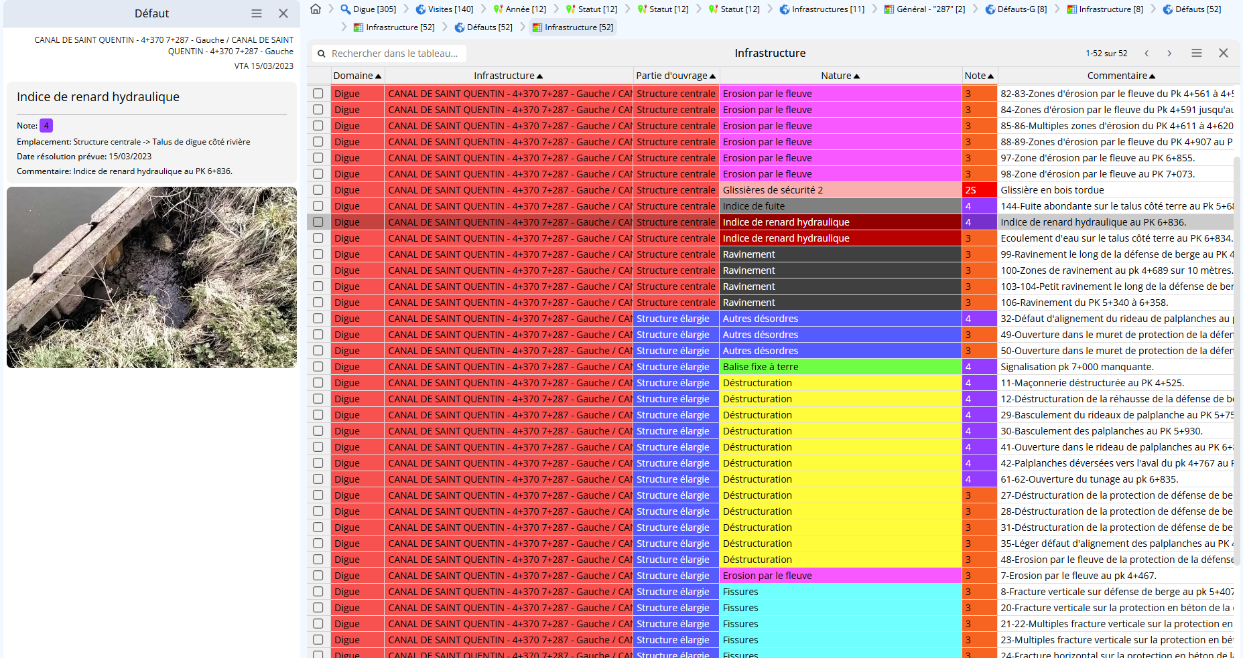
Notation VTA d’une digue 15/03/23
Détail de la notation - Défauts relevés
Conception Plan d’Action Digue

Slide 6
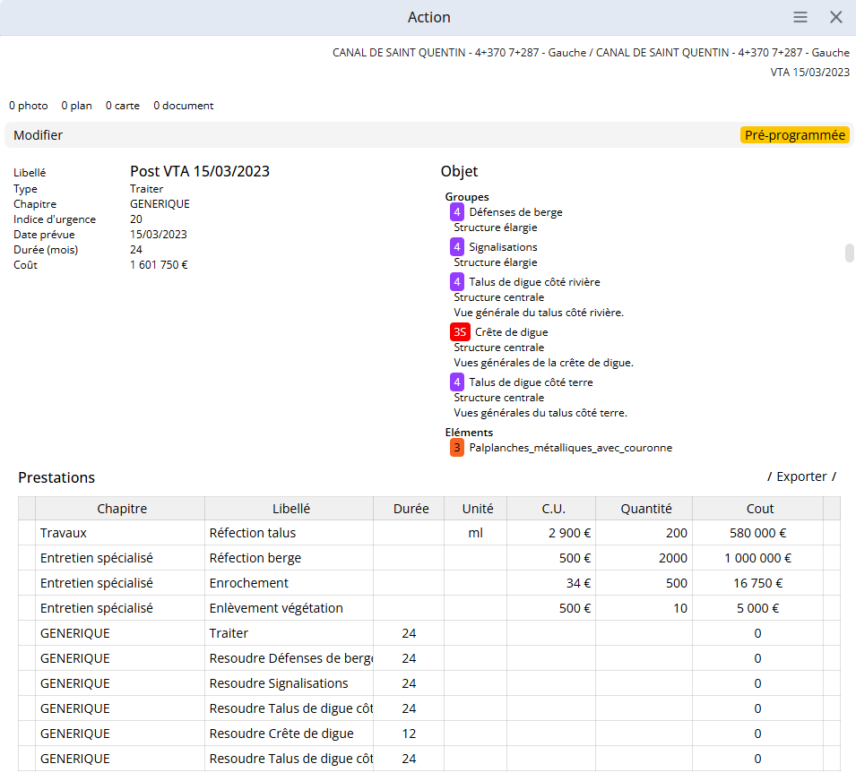
Notation VTA d’une digue 15/03/23
Action post-visite prescrite
Conception Plan d’Action Digue

Slide 7
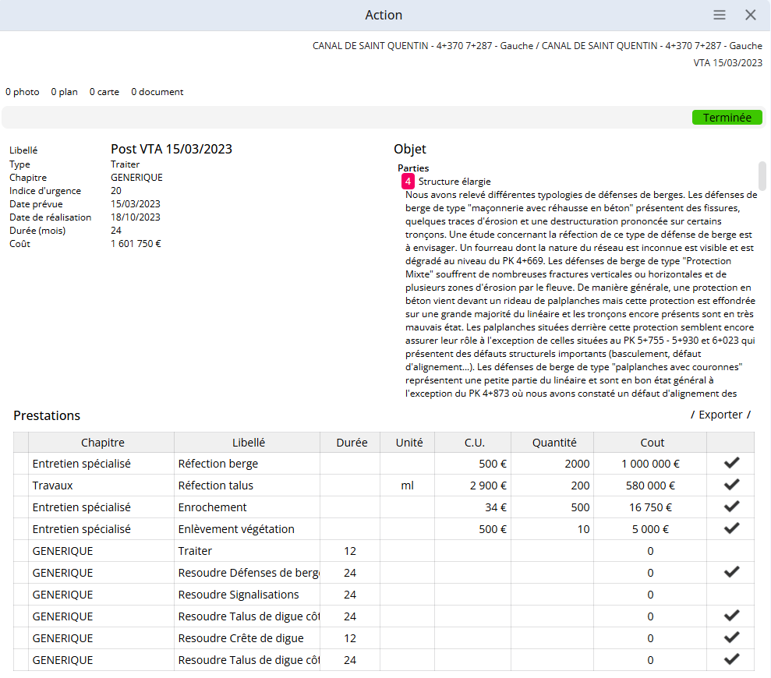
Notation Travaux Post-VTA 18/10/23
Action post-visite terminée
Suivi Plan d’Action Digue

Slide 8
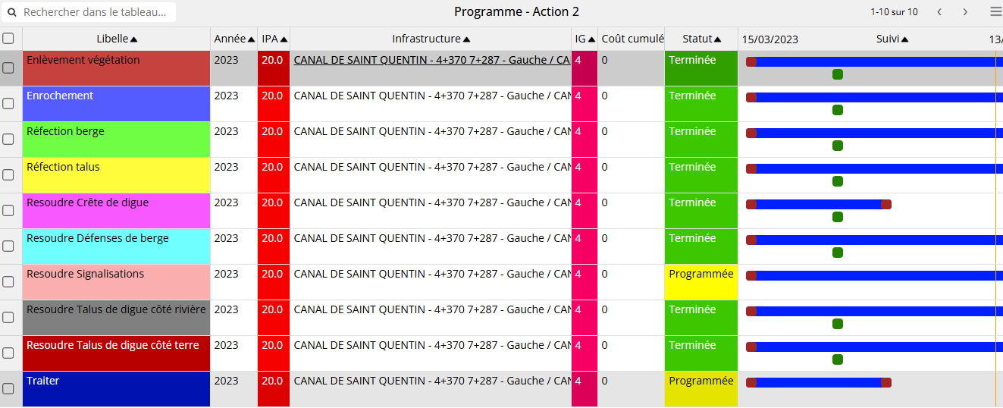
Notation Travaux Post-VTA 18/10/23
Prestations réalisées
Suivi Plan d’Action Digue

Slide 9
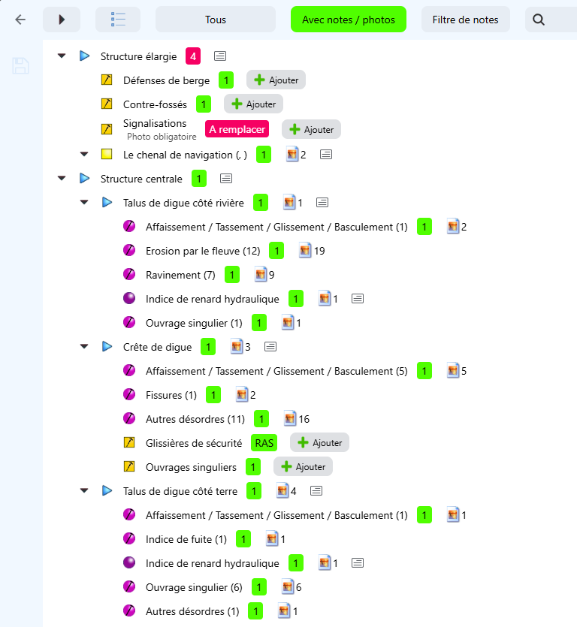
Notation Travaux Post-VTA 18/10/23
Notation Post-TRAVAUX
Suivi Plan d’Action Digue

Slide 10
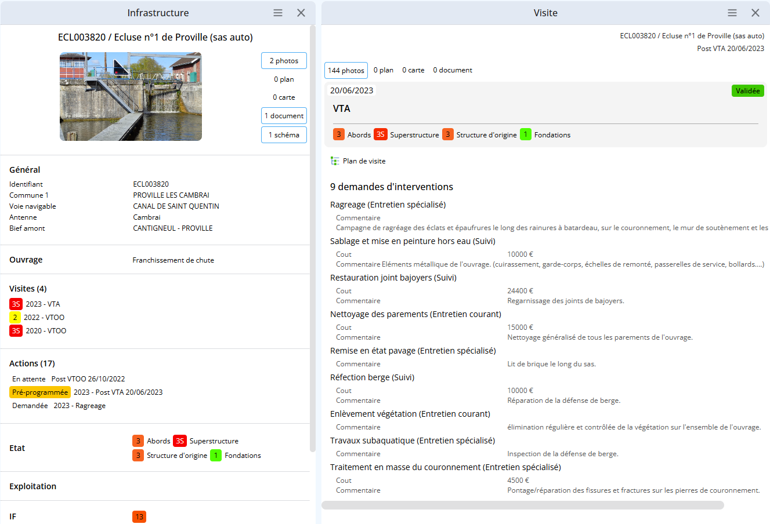
Notation VTA d’une écluse 20/06/23
Ecluse et visite concernées
Conception Plan d’Action Ecluse

Slide 11
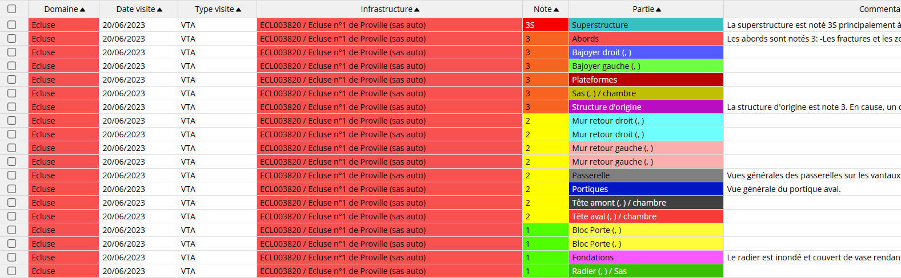
Notation VTA d’une écluse 20/06/23
Détail de la notation (parties et groupes)
Conception Plan d’Action Ecluse

Slide 12
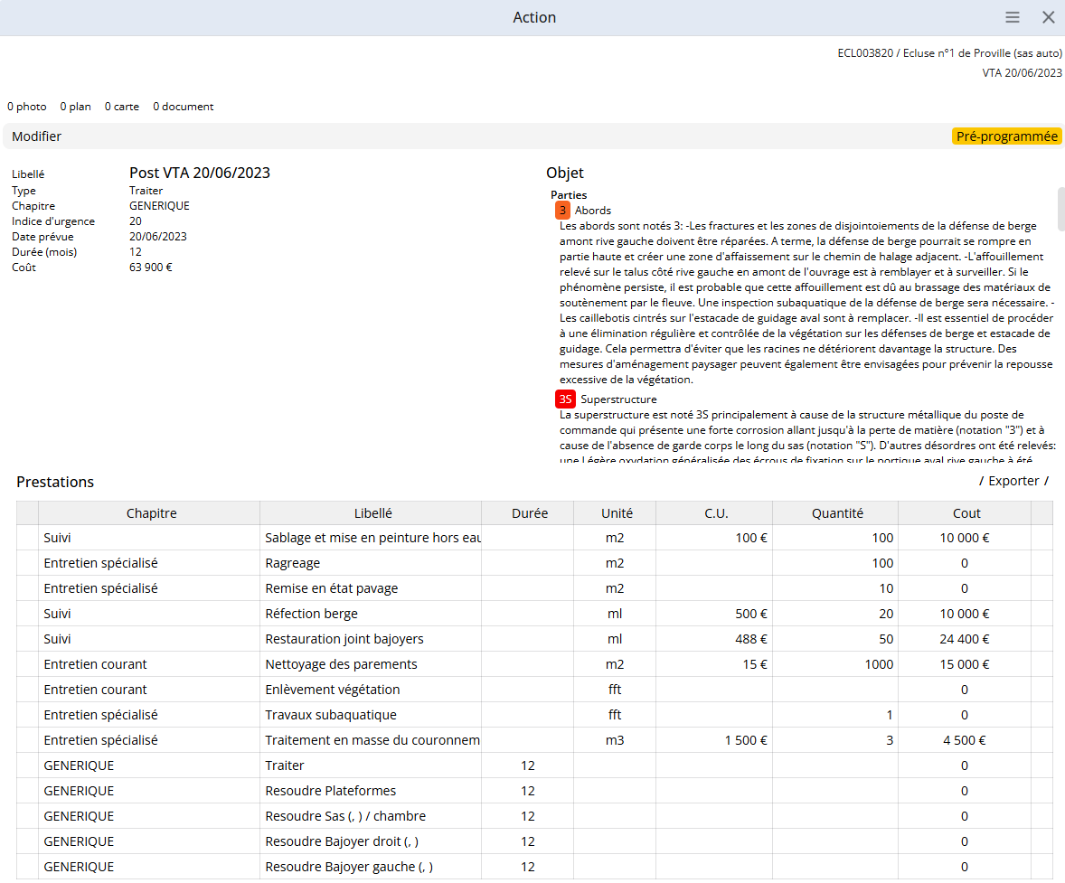
Notation VTA d’une écluse 20/06/23
Action post-visite prescrite
Conception Plan d’Action Ecluse

Slide 13
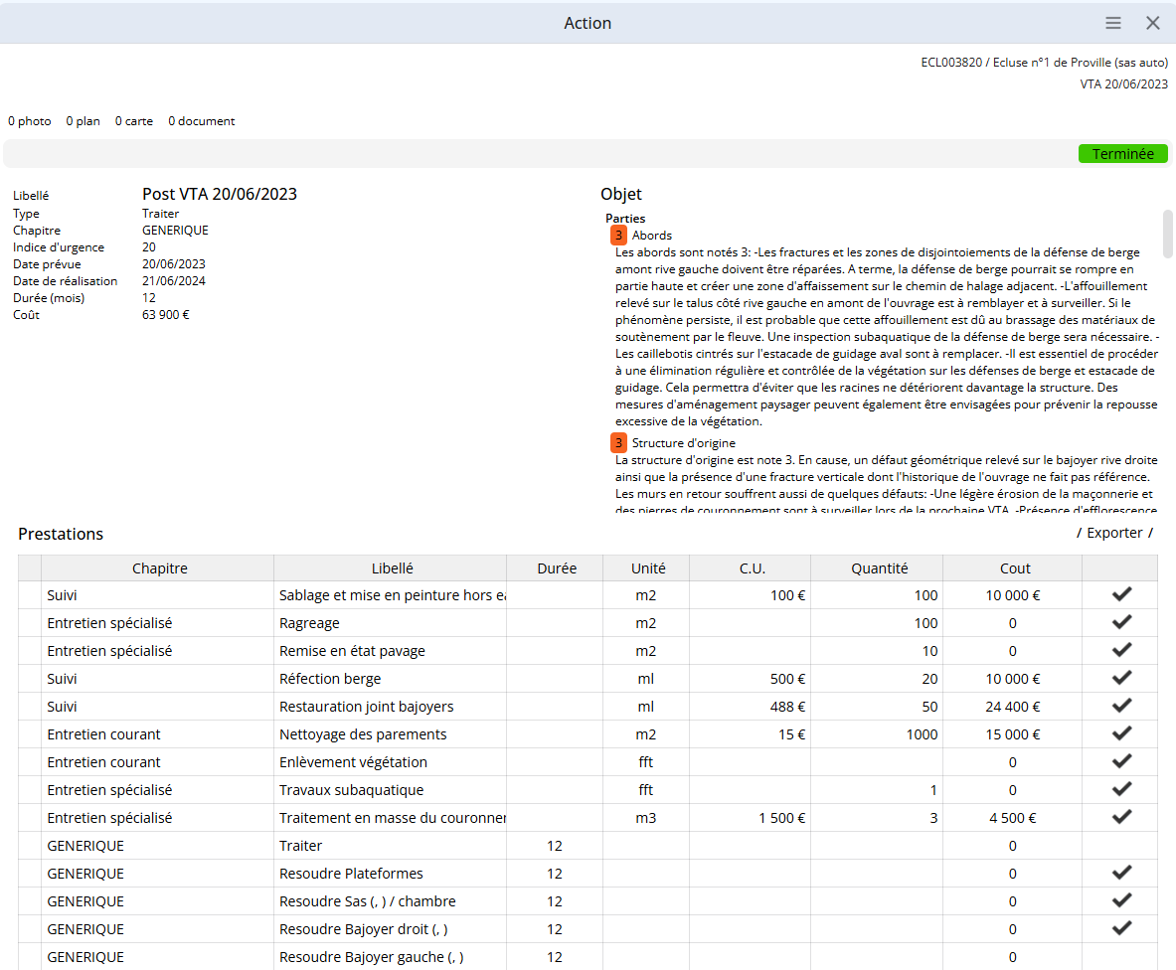
Notation Travaux Post-VTA 21/06/24
Action post-visite terminée
Suivi Plan d’Action Ecluse

Slide 14
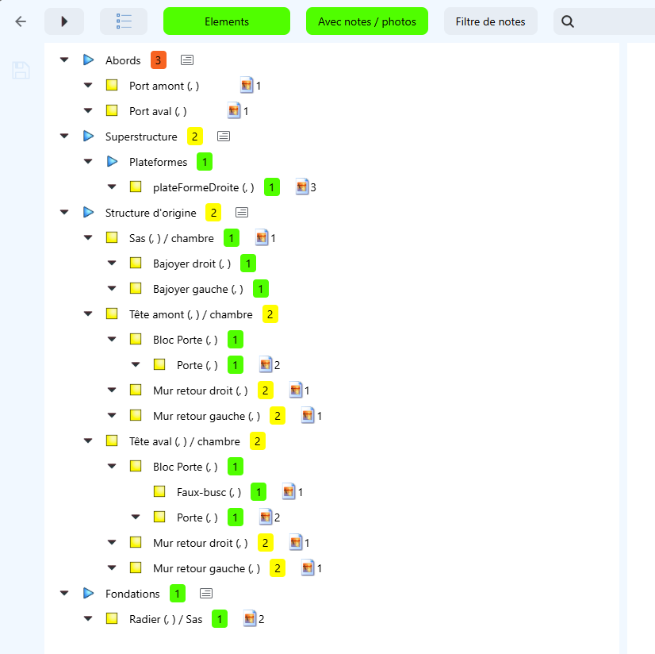
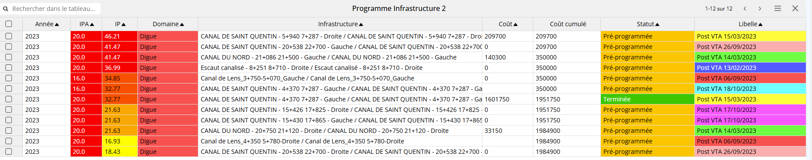
Notation Travaux Post-VTA 21/06/24
Notation Post-TRAVAUX
Suivi Plan d’Action Ecluse

Slide 15
Plan d’actions post-visite Digue 2023
Des coûts à préciser
Plan d’Action Digue

Slide 16
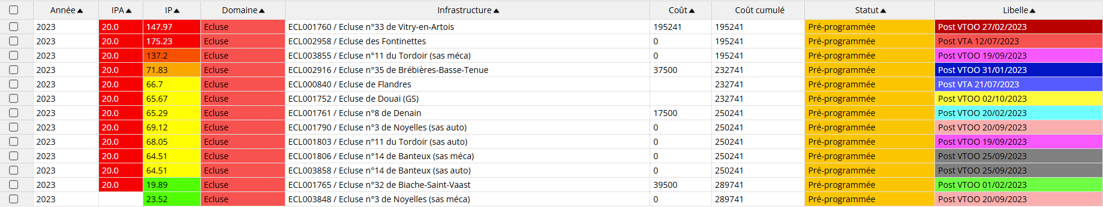
Plan d’actions post-visite Ecluse 2023
Des coûts à préciser
Plan d’Action Ecluse

